Slide 1
Görüntü isleme dersi ödevi
Konular ;
1-Retina kan damarlarını çıkarmak için eşikleme temelli morfolojik bir yöntem
2-Görüntü işleme teknikleri ve kümeleme yöntemleri kullanılarak fındık meyvesinin tespit ve sınıflandırılması
Ad - Soyad : Mustafa KAMBER
No : 02205076062

Slide 2
KONU BAŞLIKLARI
Retina kan damarlarını çıkarmak için eşikleme temelli morfolojik bir yöntem
1.giriş
2.materyal ve metot
2.1.Morfolojik İşlemler
2.2.Eşikleme Yöntemleri
2.2.1.Çok Seviyeli Eşikleme
2.2.2.Maksimum Entropi Tabanlı Eşikleme
2.2.3.Bulanık Mantık Tabanlı Eşikleme
3. Kullanılan yöntem
3.1.Veri Seti
3.2.Morfolojik İşlemler
4 Bulgular ve tartışma
4.1.Bölütleme Sonuçları
5. SONUÇLAR

Slide 3
ÖZET
Son yıllarda, diyabete bağlı retina hastalığı körlüğün önde gelen nedenlerinden biri haline gelmiştir. Bu hastalığın önüne geçebilmek için retina ağ yapısının doğru bölütlenmesi gerekir.Bu makalede, renkli retina fundus görüntüsü üzerinde retina damarlarını otomatik olarak bölütleyen bir yöntem önerilmiştir. Morfolojik işlemlerin uygulandığı fundus görüntüsüne üç farklı eşikleme yöntemi uygulanmıştır. Bu eşikleme yöntemleri; çoklu eşikleme, maksimum entropi tabanlı eşikleme ve bulanık kümeleme tabanlı eşikleme yöntemleridir. Eşikleme sonucunda bölütlenmiş damar görüntüleri elde edilmiştir. Bu makalede amaç farklı eşikleme algoritmalarının aynı görüntüler üzerindeki performans karşılaştırmasını sağlamaktır. Uygulanan yöntem, herkese açık olarak sunulan retina görüntü veri seti üzerinde doğrulanmıştır. Eşikleme algoritmalarının 40 görüntüden oluşan veri seti üzerindeki doğruluk oranı bulanık mantık tabanlı eşikleme için 0.952, maksimum entopi tabanlı eşikleme için 0.950 ve çoklu eşikleme için 0.925 olarak hesaplanmıştır.

Slide 4
1-GİRİŞ
Diyabete bağlı retina bozuklukları kişilerde körlüğe sebep olan ve diyabetik retinopati (DR) olarak adlandırılan en önemli hastalıklardan biridir. Bu hastalığın erken teşhis edilmesi, kişilerde görme yetisinin kaybolmaması açısından önemlidir. DR hastalığının erken ve doğru teşhis edilmesi için retina damarlarının doğru bir şekilde bölütlenmesi gerekir. Retina görüntülerinin tespit edilmesi için bilgisayar destekli sistemler geliştirilmiştir. Bu sistemler yenilikçi yöntemler kullanarak sürekli geliştirilmektedir. Derin öğrenme yöntemleri ile retina damar bölütleme sistemlerinin geliştirilmesi daha sağlam sonuçlar verir ancak donanım bağlılığı gerektirir. Ancak geleneksel yöntemler olarak adlandırılan denetimli/denetimsiz öğrenme yöntemleri, morfolojik yöntemler, uyum süzgeci gibi yöntemler daha hızlı ve daha anlaşılabilir yöntemlerdir. Bu makalede geleneksel bir yöntem olan morfolojik tabanlı bir yöntem kullanılmıştır.

Slide 5
1-GİRİŞ
Retinanın oksijensiz kalması sonucu retinada istenmeyen yeni damarlar oluşur. Bu damarlar hassas bir yapıda olup DR hastalığının habercisidir. Bu istenmeyen damarları tespit etmek için retina damar ağ yapısının bilinmesi gerekir. Bu makalede, retina damar ağ yapısını otomatik olarak bölütleyen morfolojik tabanlı bir yöntem önerilmiştir. Bu yöntem morfolojik işlemlere dayalı iki farklı yöntemden esinlenerek oluşturulmuştur. Bu yöntemde, ilk önce RGB renk uzayındaki görüntüler gri ölçekli görüntülere dönüştürülmüştür. Daha sonra, gri ölçekli görüntünün tersi üzerinde üst-şapka, alt-şapka ve morfolojik açma yöntemi uygulanmıştır. Morfolojik üst ve alt şapka yöntemin kullanılması ile retina damalarının belirginleştirilmesi sağlanmıştır. Belirginleştirilmiş retina görüntülerini bölütlemek için üç farklı eşikleme yöntemi kullanılmıştır. Kullanılan eşikleme yöntemleri çoklu eşikleme yöntemi, maksimum entropi tabanlı eşikleme yöntemi ve bulanık kümeleme tabanlı eşikleme yöntemidir. Önerilen yöntem literatürdeki diğer geleneksel yöntemlerle de kıyaslanabilir olması için halka açık olarak sunulan DRIVE veri seti üzerinde test edilmiştir. Bu makalede, literatürdeki mevcut çalışmalardan farklı olarak retina fundus görüntüleri üzerinde farklı eşik algoritmalarının kıyaslanması yapılmıştır.

Slide 6
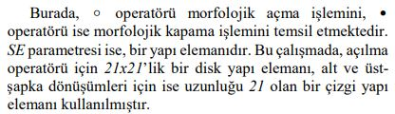
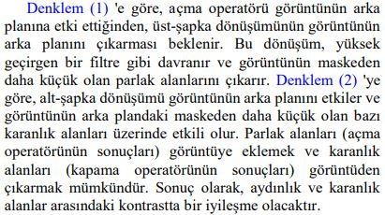
2-materyal ve metot 2.1-Morfolojik İşlemler
Morfolojik işlemlerin temel amacı, görüntünün temel özelliklerini korumak ve görüntüyü basitleştirmektir. Bu çalışmada, üst-şapka ve alt-şapka dönüşümleri kan damarlarına belirginlik kazandırmak için kullanılır. Üst şapka dönüşümü, bir giriş görüntüsüne morfolojik açma işlemi uygulandıktan sonra uygulama sonucunun orijinal giriş görüntüsünden çıkarılması işlemidir.
Bu işlemin matematiksel ifadesi (Denklem 1) :
Alt-şapka dönüşümü, bir giriş görüntüsüne morfolojik bir kapama işlemi uygulandıktan sonra uygulama sonucunun orijinal giriş görüntüsünden çıkarılması işlemidir.
Bu işlemin matematiksel ifadesi (Denklem 2) :

Slide 7

2-materyal ve metot 2.2-Eşikleme Yöntemleri
Görüntü eşikleme sadeliği ve sağlamlığı nedeni ile en sık kullanılan görüntü bölütleme yöntemlerinden biridir. Eşikleme işlemi, gri ölçekli bir görünün yoğunluk seviyesine göre sınıflara ayrıldığı bir işlemdir. Bu sınıflandırma işlemi için tanımlanmış kurallara uygun bir eşik değeri seçmek gerekir. Bu çalışmada kullanılan eşikleme yöntemleri şöyledir;
2.2.1- Çok Seviyeli Eşikleme
Gri ölçekli görüntüyü birkaç farklı bölgeye ayırabilen bir işlemdir. Bu işleme ait uyulması gereken kural denklem 3’de matematiksel olarak ifade edilmiştir.
Denklem 3 :
Burada, p parametresi L gri tonlama seviyeleri L = {0, 1, 2,…, L - 1} ile temsil edilebilen gri tonlama görüntüsünün piksellerinden biridir. C1 ve C2 parametreleri, p pikselinin atanacağı sınıflardır, th parametresi ise eşik değeridir.

Slide 8




2-materyal ve metot 2.2-Eşikleme Yöntemleri
2.2.2- Maksimum Entropi Tabanlı Eşikleme
Entopi yöntemlerine bağlı eşikleme işlemi araştırmacılar tarafından tercih edilen bir yöntemdir. Otsu’nun eşikleme algoritmasından farklı olarak sınıflar arasındaki varyansı maksimize etmek ya da sınıf içi varyansı minimize etmek yerine sınıflar arası entropi maksimize edilir. Bu yönteme göre, bir görüntüdeki yoğunluk değerlerinin olasılık dağılımına katkı veren ön ve arka plan görüntüsüne ait entropi değerleri ayrı ayrı hesaplanır ve toplamları maksimize edilir. Ardından, entropinin toplamını maksimize eden bir optimum eşik değeri hesaplanır. Arka ve ön plan görüntüsüne ait entropi değeri Denklem (4) ve Denklem (5)’de verilmiştir. Denklem (6) arka ve ön plan görüntüsüne ait entropi değerlerinin maksimize edilmiş halidir.
Denklem 4 : v , Denklem 5 : , Denklem 6 :

Slide 9
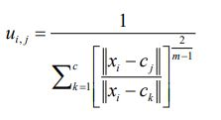


2-materyal ve metot 2.2-Eşikleme Yöntemleri
2.2.3- Bulanık Mantık Tabanlı Eşikleme
Bulanık kümeleme bir yumuşak kümeleme tekniğidir. Bu kümeleme yöntemi, nesnelerin kümelere olan aitliğini ifade etmek için bir derece kavramı kullanır. Her nesne için, toplam derece 1’dir. Denklem (7) her pikselin üyelik değerini hesaplamak için kullanılır.
Denklem 7 :
Bölütleme görüntülerini ikili görüntülere dönüştürmek için kullanılacak eşik hesaplaması denklem (8) ve Denklem (9) da verildiği gibidir.
Burada, c parametresi sınıfı, I parametresi görüntüyü ve seviye parametresi denklemden gelen eşik değeridir.

Slide 10
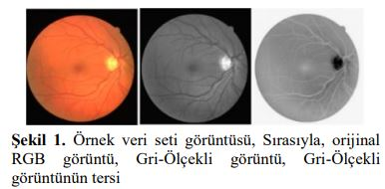
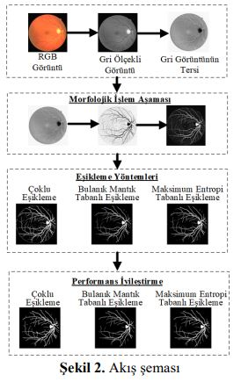
3-Kullanılan yöntem
Önerilen yöntemde, veri setinde bulunan fundus görüntülerine ait damarların bölütlenmesi sağlanmıştır. Öncelikle, veri setinde bulunan görüntüler RGB renk uzayından gri ölçekli görüntülere dönüştürülür. Gri ölçekli görüntülerin tersi üzerinde önerilen sistem uygulanır.
3.1-Veri Seti
Önerilen yöntem diğer yöntemlerle kıyaslanabilir olması açısından halka açık olarak sunulan DRIVE veri seti üzerinde test e edilmiştir. DRIVE veri setindeki görüntüler 45° Görüş alanında canon 3CCD ile çekilmiştir. Görüntülerin her biri 565 × 584 piksel boyutunda 20 eğitim ve 20 test görüntüsünden oluşmaktadır. Veri setindeki damar pikselleri, deneyimli bir göz doktoru tarafından eğitilmiş üç gözlemci tarafından manuel olarak bölümlere ayrılmıştır.

Slide 11
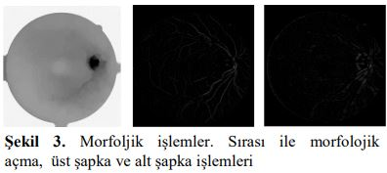
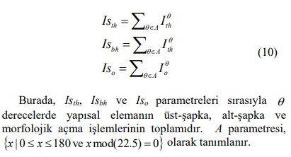
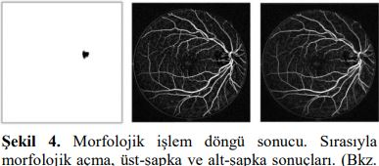
3-Kullanılan yöntem
3.2-Morfolojik İşlemler
Retina kan damarları, retina arka planına göre daha koyu görünürler. Ancak, bazı durumlarda kan damarlarının merkez çizgisi bölgesinde parlaklık görünür. Bu görünüm yansımalardan kaynaklanmaktadır. Bu durumu ortadan kaldırmak için ilk önce morfolojik açma işlemi uygulanır. Morfolojik açma işlemi için yarıçapı 21 olan bir disk oluşturulur. Oluşturulan bu disk gri ölçekli görüntünün tersine uygulanarak morfolojik açma işlemi yapılmış olur. Daha sonra uzunluğu 21 olan bir çizgisel yapı elemanı oluşturulur. Oluşturulan bu çizgisel yapı elemanı gri ölçekli görüntünün tersine uygulanarak üst-şapka ve alt-şapka dönüşümleri tamamlanmış olur.
Belirli bir açıda yönlendirilmiş çizgisel bir yapılandırma elamanı fundus içerisinde tutulamadığında bir damarı veya damarın bir kısmını yok edebilir. Bu problem genelde yapılandırma elemanı dikey yönlere sahip olduğunda ve yapılandırma elemanı damar genişliğinden daha büyük olduğu durumlarda ortaya çıkmıştır. Oysa yapılandırma elemanının yönü ile damar paralel olduğunda bir yok olma olayı meydana gelmeyecektir. M. Fraz vd, bu probleme çözüm olması için 21 piksel uzunluğunda bir çizgisel yapılandırma elemanı belirlemiştir. Bu yapısal elemanı 22.5°’lik açılarla döndermiş ve en büyük çapa sahip damarı çıkarmak için bir toplam üst şapka dönüşümü kullanmıştır.

Slide 12
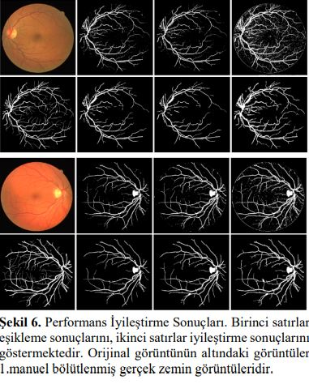
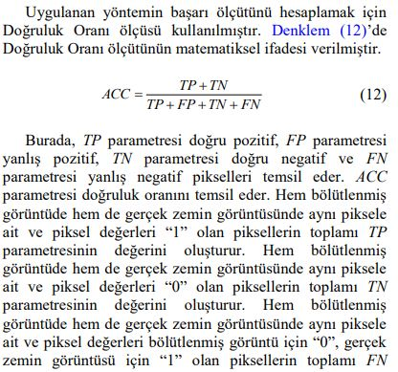
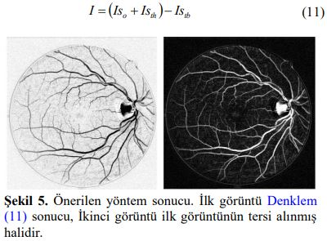

3-Kullanılan yöntem
4-Bulgular ve tartışma
3.2-Morfolojik İşlemler (Devamı)
Daha sonra, M. D. Saleh vd. [12] tarafından önerilen matematiksel ifade kullanılmış ve denklem (10)’ da elde edilen sonuçlar bu matematiksel ifadeye göre nihai sonuca ulaşmıştır. M. D. Saleh vd’de verilen matematiksel ifadede morfolojik açma işleminin üzerine üst-şapka sonucu eklenerek elde edilen sonuç alt-şapka sonucundan çıkarılır. Önerilen yöntemde denklem (10)’ dan elde edilen toplam morfolojik açma, toplam üst şapka ve toplam alt şapka sonuçları denklem (11)’de ifade edildiği gibi işleme alınmıştır. Uzunluğu 21 piksel olan ve 22.5°’lik açılarla dönerek her açı için oluşturulan toplam morfolojik açma işlemi toplam üst şapka dönüşümüne eklenmiş ve elde edilen sonuç toplam alt şapka dönüşümünden çıkarılmıştır.
4.1-Bölütleme Sonuçları
Üç farklı eşikleme algoritması iyileştirilmiş fundus görüntüleri üzerinde uygulanarak damar piksellerinin bölütlenmesi sağlanmıştır. İyileştirilmiş görüntüler eşikleme işlemine tabi tutulduktan sonra çıktı görüntüleri üzerinde performans iyileştirilmesi yapılmıştır. Performans iyileştirme yönteminde damara ait olmayan damar benzeri görüntüler morfolojik işlemler kullanılarak yok edilmiştir. Bu aşama bağlı bileşen analizi kullanılarak önce küçük nesneler silinmiş daha sonrada damardan kopuk küçük boşluklar doldurulmuştur.

Slide 13
5-sonuçlar
Bu makalede, paylaşıma açık olarak sunulan DRIVE veri seti üzerinde morfolojik işlemlere dayalı bir damar iyileştirme yöntemi kullanılmıştır. Damar iyileştirme aşamasından sonra çoklu eşikleme, bulanık mantık tabanlı eşikleme ve maksimum eşikleme yöntemleri kullanılarak damar bölütlemesi yapılmıştır. Bu yöntem temelde morfolojik işlemlere dayanmış olsa da asıl amaç eşikleme algoritmalarının yöntem üzerindeki performanslarının karşılaştırılmasıdır. Eşikleme yöntemleri, doğası ne olursa olsun tüm veriler üzerinde kullanılabilir. Ancak, farklı eşikleme yöntemlerinin aynı iyileştirilmiş görüntü üzerinde farklı sonuçlar verdiği gözlemlenmiştir. Bu makalede, bulanık mantık tabanlı eşikleme yönteminin ortalama doğruluk oranı 0.952 olarak hesaplanmış ve diğer iki eşikleme yönteminden daha yüksek bir değere sahip olmuştur.

Slide 14
KONU BAŞLIKLARI
Görüntü işleme teknikleri ve kümeleme yöntemleri kullanılarak fındık meyvesinin tespit ve sınıflandırılması
1.giriş
2.ÖNERİLEN YÖNTEM
2.1.Görüntü Ön İşleme Aşaması
2.2.Nesne Bulma ve Özellik Çıkarımı İşlemi Aşaması
2.3.Sınıflandırma İşlemi Aşamasına ait Adımlar
2.3.1.Ortalama Tabanlı Sınıflandırma
2.3.2.K-Means Kümeleme Yöntemi
3. deneysel çalışma
3.1 Veri Seti
3.2 Morfolojik İşlemler
4. SONUÇLAR

Slide 15
özet
Yapılan çalışmada, ortamda bulunan nesnelerin gerçek zamanlı olarak tespit edilmesi, sınıflandırılması ve elde edilen sonuçlar sunulmaktadır. Önerilen yönteme ait deneysel çalışmaların gerçekleştirilmesinde fındık meyvesi kullanılmaktadır. Çalışma ortamında bulunan fındıklara ait görüntü, kamera ile alındıktan sonra görüntü işleme teknikleri kullanılarak işlenmektedir. Fındıkların görüntü düzlemi üzerinde kapladıkları boyut ve alan verileri hesaplanmaktadır. Elde edilen veriler değerlendirilerek, fındıklar gerçek zamanlı olarak küçük (K1), orta (K2) ve büyük (K3) olmak üzere üç sınıfa ayrılmaktadır. Bu işlem ortalama tabanlı sınıflandırma ve k-means kümeleme yöntemleri kullanılarak gerçekleştirilmektedir. Küme merkezlerinin belirlenmesi ve sınıflandırma işlemi fındık meyvesi verilerinden elde edilen bilgi veritabanı kullanılarak sağlanmaktadır. Çalışma ortamında bulunan fındık meyveleri, görüntü işleme teknikleri kullanılarak %100 başarımla tespit edilmektedir. Fındık meyvelerinin, ortalama tabanlı ve k-means kümeleme yöntemleri kullanılarak sınıflandırılması karşılaştırılmaktadır. Karşılaştırma sonucunda, gerçeklenen iki yöntemin %90 ile %100 oranında benzerlik gösterdiği bulunmaktadır.

Slide 16
1-Giriş
Görüntü işleme ve bilgisayarlı görme uygulamaları son yıllarda ciddi bir artış göstermektedir. Görüntü işleme teknikleri kullanılarak yapılan çalışmalarda, ilk olarak kameradan görüntüler alınmaktadır. Alınan görüntüler üzerinde, görüntü ön işleme adımları uygulanmakta ve ilgilenilen nesnelere ait özellik çıkartımı gerçekleştirilmektedir. Ortamda bulunan nesnelerin doğru bir şekilde tespit edilmesi, özellik çıkarımı aşaması için çok önemlidir. Nesnelerin tespit edilmesi veya tanınması amacıyla yapılan çalışmalarda farklı yöntemler önerilmektedir. Bilgisayarlı görmenin yaygınlaşması sonucunda, tarım alanında ürün kalitesinin gözlenmesi, ürün sulama, ilaçlama, hasat, ürün sınıflandırma, ürün gelişimlerinin gözlenmesi gibi çalışmalar yapılmaktadır. Ayrıca tarım alanında, görüntü işleme tekniklerinin kullanılması ile yapılan çeşitli çalışmalarda şeftali, elma, buğday, fındık, kiraz, ceviz, badem vb. Meyveler sınıflandırılmakta ve özellikleri belirlenmektedir. Bu özelliklerin belirlenmesinde sayısal görüntü analizi, sınıflama, kümeleme gibi yöntemler kullanılarak, araştırılan nesnelerin boyut, cins veya kalite bakımından sınıflandırılması gerçekleştirilmektedir.
Makalede, çalışma ortamında bulunan nesnelerin tespit edilmesi, özelliklerinin belirlenmesi ve sınıflandırmasına yönelik üç aşamalı bir sistem önerilmektedir. Önerilen sistemin ilk aşamasında kameradan alınan görüntü üzerinde, görüntü ön işleme adımı uygulanmaktadır. İkinci aşamada, ortamda bulunan nesneler tespit edilmekte ve nesnelere ait veriler bilgi veritabanına aktarılmaktadır. Son aşamada ise bilgi veritabanı kullanılarak nesnelerin sınıflandırılması gerçekleştirilmektedir

Slide 17
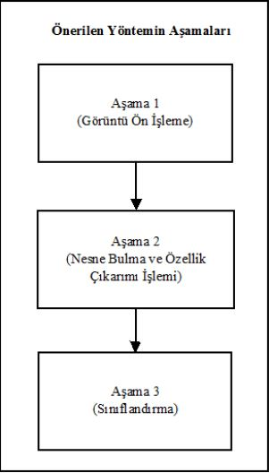

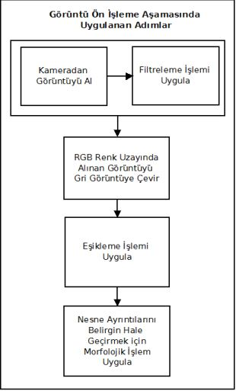
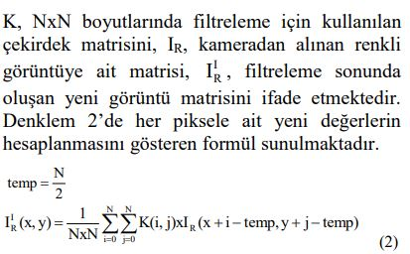
2-önerilen yöntem
2.1.Görüntü Ön İşleme Aşaması
Ortamda bulunan aynı nesnelerin tespit edilerek, sınıflandırılmasına yönelik yapılan çalışmada üç aşamalı bir yöntem önerilmektedir.
Filtre uygulama adımında, görüntü üzerinde yer alan tuz biber gürültülerinin giderilmesi ve resimde yer alan gereksiz ayrıntıların azaltılması sağlanmaktadır. Kameradan alınan görüntü matrisi üzerinde, 3x3, 5x5 vb küçük bir çekirdek matrisinin gezdirilmesi sonucunda filtreleme işlemi gerçekleşmektedir. Çalışmada, 3x3 boyutlarında çekirdek matrisi kullanan, ortalama filtreleme yöntemi kullanılmaktadır. Çekirdek matrisin boyutlarının büyük seçilmesi, görüntü üzerindeki gürültüleri azaltırken, bulanıklaştırma da yapmaktadır.
Görüntü ön işleme aşamasında, kameradan alınan görüntü üzerinde sırasıyla filtreleme, resmin grileştirilmesi ve ikili resme çevrilmesi işlemleri uygulanmaktadır. Bu işlemlerin gerçekleştirilmesinden sonra görüntü üzerinde yer alan ve ilgilenilen nesneler daha belirgin ve kolay işlenebilir hale getirilmektedir.

Slide 18
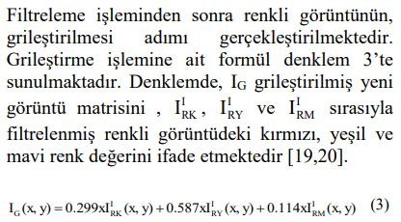
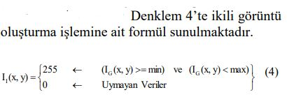
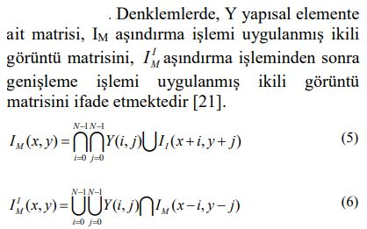
2-önerilen yöntem
Aşındırma işlemi, ikili resim üzerinde yer alan beyaz alanları daraltmak ve siyah bölgelerdeki beyazlıkları temizlemek için kullanılmaktadır. Genişleme işlemi ise, beyaz alanların sınırlarını genişletirken aynı zamanda beyaz bölgede yer alan siyah noktaları temizlemektedir. Sırasıyla denklem 5 ve denklem 6 ‘da aşındırma, genişleme işlemlerine ait matematiksel ifadeler sunulmaktadır.
Eşikleme işleminden sonra siyah ve beyaz renkleri içeren görüntü oluşturulmaktadır. Görüntü içerisinde, siyah bölgelerde istenmeyen beyaz noktalar, beyaz bölgelerde istenmeyen siyah noktalar bulunmaktadır. Elde edilen ikili görüntü üzerinde yer alan gürültüleri silmek amacıyla morfolojik işlem uygulanmaktadır. Morfolojik işlemde, girdi olarak verilmekte olan, ikili görüntü üzerinde yapısal element adı verilen 3x3, 5x5 vb. kare matris gezdirilmektedir. Morfolojik işlem adımında, yapısal element ve ikili görüntü değerlerindeki komşu piksel değerleri kullanılarak görüntü güncellenmektedir.
Gri olarak elde edilen görüntü üzerinde, eşikleme işlemi uygulanarak sadece ilgili nesnelere ait yer alan bölümler kullanılmaktadır. Eşikleme işleminde kullanılan en küçük (min) ve en büyük değerler (max) deneysel çalışmalar sonucunda belirlenmektedir. Gri görüntü içerisinde yer alan piksel değerleri min ve max değerleri arasında bulunup bulunmadığı karşılaştırılarak, ikili görüntü için yeni değer ataması gerçekleştirilmektedir.

Slide 19
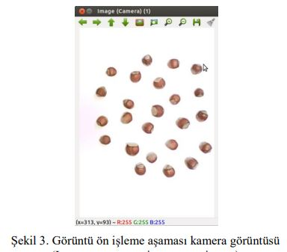
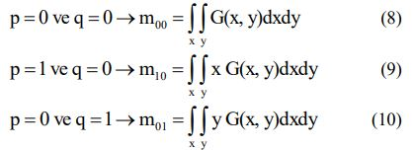
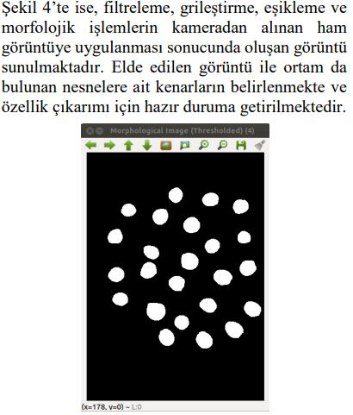
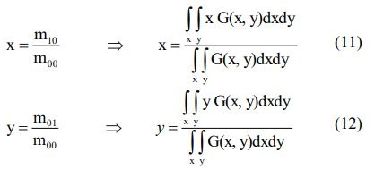

2-önerilen yöntem
Denklem 7’de p ve q değerleri 0 olması durumunda, m00 değeri nesnenin piksel cinsinden alanını ifade etmektedir. Ayrıca, sırasıyla p ve q değerlerine 1 değerleri verilerek m10 ve m01 değerleri hesaplanmıştır. Denklem 8, 9 ve 10 da gerçekleştirilen işlemlere ait matematiksel ifadeler sunulmaktadır.
2.2.Nesne Bulma ve Özellik Çıkarımı Aşaması
Nesne bulma ve özellik çıkarımı işlemi aşamasında, görüntü ön işleme aşamasından geçirilerek elde edilen ikili görüntü üzerinde nesnelerin bulunması ve her bir nesneye ait özelliklerin çıkarımı işlemleri gerçekleştirilmektedir. Nesnelerin görüntü düzleminde kaplamış olduğu alan, nesne boyları ve nesne merkezine ait koordinatlar özellik çıkarım vektörlerinde bulunmaktadır.
İkili görüntü üzerinde yer alan herhangi bir nesneye ait alan değeri denklem 8, x ağırlıklı moment denklem 9 ve y ağırlıklı moment denklem 10 ile hesaplanmaktadır. Bu durumda, ilgili nesnelere ait merkez noktasının x koordinatı denklem 11, merkez noktasına ait y noktasının koordinatı denklem 12’de verilen formüller kullanılarak bulunmaktadır.
Her bir nesneye ait dış hatlar ve nesne numaraları belirlendikten sonra, nesnenin alanını hesaplamak için moment alma işlemi gerçekleştirilmektedir. Denklem 7’de moment alma işlemini gösteren genel formül sunulmaktadır. Denklem 7’de G(x,y), momenti alınacak ikili görüntüyü, M pq momenti, p ve q değerleri ise, momentin derecesini belirlemektedir. Denklemde yer alan x ve y değerleri, görüntüyü oluşturan matristeki satır ve sütunları ifade etmektedir.

Slide 20
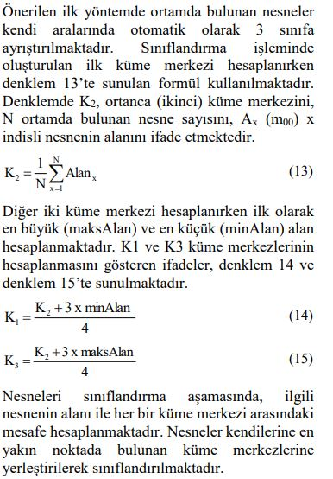
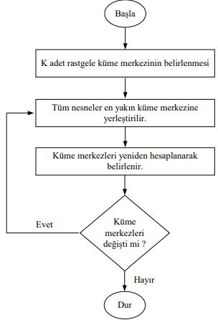
2-önerilen yöntem
2.3.Sınıflandırma İşlemi Aşamasına ait Adımlar
2.3.1.Ortalama tabanlı sınıflandırma
2.3.2.K-Means Kümeleme Yöntemi
K-means algoritması, N adet veri nesnesinin K adet kümeye bölünmesidir. K-means kümeleme, karesel hatayı en aza indirgemek için N tane veriyi K adet kümeye bölümlemeyi amaçlamaktadır. K-means algoritmasının temel amacı bölümleme sonucunda elde edilen küme içindeki verilerin benzerliklerinin maksimum, kümeler arasındaki benzerliklerin ise minimum olmasıdır. K-means algoritmasının çalışma sürecini maddeler halinde sunulan 4 aşamada ifade edilmektedir.
Kümeleme, fiziksel veya soyut nesneleri benzer nesne sınıfları içerisinde gruplama sürecidir. Veri kümeleme, küme analizi olarak da tanımlanmaktadır. Kümeleme analizinde desen, nokta veya nesnelerin doğal olarak gruplandırılması yapılmaktadır. Kümeleme analizi ile çok değişkenli özellikler içeren veriler kümelendirilebilmektedir. Kümeleme yöntemi örüntü tanıma, veri analizi, görüntü işleme, market araştırmaları, vb. gibi çeşitli alanlarda kullanılmaktadır. Önerilen çalışmada ortamda bulunan nesneler, alan, çap, yarıçap, genişlik, yükseklik vb. özellikleri kullanılarak sınıflandırılmaktadır. Yapılan çalışmada, görüntü işleme teknikleri kullanılarak bulunan nesnelerin sınıflandırma işleminde iki farklı kümeleme yöntemi önerilmektedir.

Slide 21
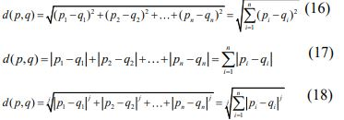
2-önerilen yöntem
Bu çalışmada nesneleri kümeleme işlemi aşamasında benzerliklerinden yararlanılmıştır. Nesnelerin küme merkezlerine uzaklıklarının hesaplanmasında ve kümeleme işleminin gerçekleştirilmesinde Denklem 16'da gösterilmekte olan Euclidean mesafe ölçümü kullanılmaktadır. Görüntü ön işleme, nesne bulma ve özellik çıkartımı ile elde edilmiş olan nesnelerin, piksel olarak hesaplanmış olan alan verileri kullanılarak bilgi veritabanı oluşturulmaktadır. Bilgi veritabanında toplanmış olan veriler K-means kümeleme yöntemi kullanılarak 3 kümeye ayrılmakta ve bu kümelerin merkez noktaları belirlenmektedir. Çalışmaya yeni bir veri seti eklendiğinde gerçek zamanlı olarak, eklenen veri setindeki nesnelerin alanları piksel cinsinden hesaplanmaktadır. Hesaplanan nesne alanlarının, küme merkezlerine uzaklığı Euclidean yöntemi kullanılarak bulunmaktadır. Hesaplanan Euclidean uzaklıkları arasında en düşük olan değer hangi kümeye aitse, nesne o kümeye yerleştirilmektedir.
Kümeleme işlemi nesnelerin birbirleri ile olan benzerlik veya benzemezliklerine göre gerçekleştirilmektedir. Benzerlik ve benzemezlik ölçümlerinde en yaygın olarak kullanılan mesafe ölçüm yöntemleri Euclidean, Manhattan ve Minkowski yöntemleridir. Euclidean, Manhattan ve Minkowski mesafelerinin hesaplanması Denklem 16, 17 ve 18’de sırası ile gösterilmektedir.

Slide 22
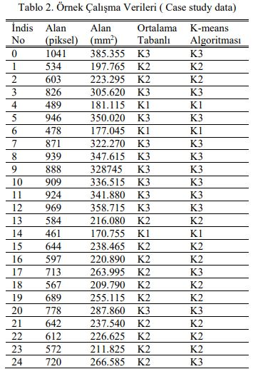
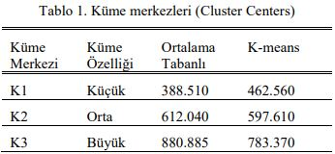
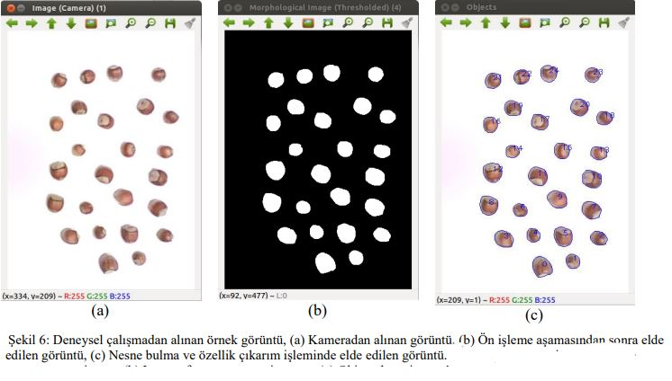
3-deneysel çalışma
Önerilen yöntem ile ortamda bulunan fındıkların tespit edilerek kümelenmesine yönelik deneysel çalışma yapılmaktadır. Çalışmada 1.3 Megapiksel CMOS, 640 x 480 çözünürlükteki Logitech C110 USB kamera kullanılarak görüntüler alınmaktadır. Alınan görüntüler, Ubuntu 12.04 işletim sistemine sahip bir bilgisayar üzerinde işlenmektedir. Görüntülerin işlenmesi ve sınıflandırılması aşamalarında OpenCV Kütüphanesi ve Weka yazılımları kullanılmaktadır.
Ortalama tabanlı ve K-means algoritmasına göre kümeleme işleminde, piksel cinsinden bulunan alan değerleri kullanılarak küme merkezleri elde edilmektedir. Küme merkezleri elde edilirken çalışma ortamına 150 adet fındık yerleştirilerek bilgi veritabanı oluşturulmaktadır. Ortalama tabanlı ve K-means algoritmaları kullanılarak elde edilen küme merkezleri tablo 1’de sunulmaktadır.
Örnek çalışmada ortamda bulunan 25 adet fındık önerilen yöntem kullanılarak %100 başarım oranı ile tespit edilmektedir. Ayrıca, çalışmanın yöntem kısmında sunulan kümeleme metotlarına göre fındıklar ayrıştırılmaktadır.

Slide 23
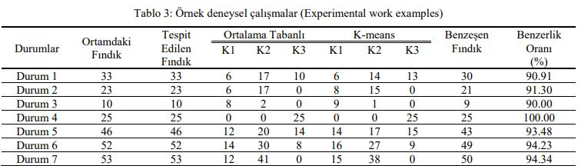
3-deneysel çalışma
Tablo 3’te deneysel çalışma ortamına farklı sayıda fındıklar yerleştirilerek kümeleme işlemi gerçekleştirilmekte ve elde edilen sonuçlar özet halinde sunulmaktadır. Ortama yerleştirilen fındıkların görüntü işleme tekniği kullanılarak %100 oranında tespit edildiği gözlenmiştir. K-means ve ortalama tabanlı kümeleme yöntemleri kullanılarak yapılan sınıflama sonuçlarındaki benzeşen fındık sayısı ve iki yöntemin benzerlik oranları tablo 3’te sunulmaktadır. Örneğin, tablo 3’te yer alan durum 1 incelendiğinde, küme dağılımlarının %91 oranında benzerlik gösterdiği gözlenmiştir. Durum 4’te ortama yerleştirilen fındıkların tamamı iri tespit edilmiş ve benzerlik oranı %100 olarak bulunmuştur. Benzerlik oranlarının düşük olduğu durumlarda, uç noktalarda olan fındıklarda sınıflama kayması olduğu gözlenmektedir. K-means ve ortalama tabanlı kümeleme yöntemleri ile elde edilen sınıflama sonuçlarının birbirine benzerlik oranı %90 ile %100 arasında bulunmaktadır.

Slide 24
4-sonuçlar
Makalede, görüntü işleme teknikleri kullanılarak ortamda bulunan nesnelerin tespit ve sınıflandırılmasına yönelik çalışma sunulmaktadır. Çalışma ortamında bulunan nesnelerin tespit ve sınıflandırılması amacıyla üç aşamalı bir yöntem önerilmektedir. Önerilen yöntemin ilk aşaması olan görüntü ön işleme bölümünde kameradan alınan görüntü üzerinde filtreleme, grileştirme, ikili resme çevirme ve morfolojik işlemler uygulanmaktadır. Nesne tespiti ve özellik çıkarımı aşamasında ise, ortamda yer alan nesnelerin bulunması ve alan, boyut ve konum gibi özellik bilgileri elde edilmektedir. Sınıflandırma aşamasında, bilgi veritabanında bulunan veriler, ortalama tabanlı ve K-means algoritmaları kullanılarak sınıflandırılmaktadır. Makalenin, deneysel çalışma bölümünde örnekleme işlemi için fındık meyvesi kullanılmaktadır. Çalışma ortamında bulunan fındık meyveleri gerçek zamanlı olarak %100 başarımla tespit edilmektedir. Ortalama tabanlı ve K-means kümeleme yöntemleri kullanılarak fındık meyvelerinin küçük, orta ve büyük olarak sınıflandırılması gerçekleştirilmektedir. Yapılan deneysel çalışmalarda, gerçeklenen iki algoritma ile sınıflandırmanın %90 ile %100 oranlarında benzerlik gösterdiği tespit edilmektedir. Önerilen yöntem, açık kaynak kodlu yazılımlarla gerçekleştirildiğinden lisans maliyeti bulunmamaktadır. Ayrıca, tek kart bilgisayar sistemleri üzerinde gerçeklenebilir olarak hazırlanmıştır. Sonuç olarak, gömülü sistem uygulamaları için uygun olup, yüksek performans ve düşük maliyetli olarak gerçekleştirilmiştir. Önerilen yöntemin deneysel çalışmasında farklı nesneler kullanılarak tespit ve sınıflandırma işlemleri de gerçekleştirilebilmektedir.

Slide 25
BENİ DİNLEDİĞİNİZ
İÇİN TEŞEKKÜRLER
☺

